Slide 1
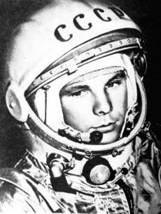
12 апреля 1961 г. планету потрясла неожиданная весть: Человек в космосе! Русский, советский! Многовековая мечта людей о полете к звездам сбылась.

Slide 2
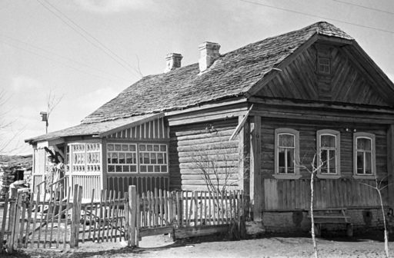
Первый космонавт планеты родился 9 марта 1934 года в городе Гжатск (ныне Гагарин) Гжатского (ныне Гагаринского) района Смоленской области в семье колхозника.
"Семья, в которой я родился, - писал позднее Юрий Алексеевич, - самая обыкновенная; она ничем не отличается от миллионов трудовых семей нашей Родины".

Slide 3
Первые годы своей жизни Юрий провел в деревне Клушино, где жили его родители: отец - Алексей Иванович, и мать Анна Тимофеевна. В младые годы был самым обыкновенным ребенком, ничем не отличавшимся от своих сверстников: по мере своих сил помогал родителям, был непременным участником всех детских деревенских забав, иногда шалил.

Slide 4
9 декабря 1959 года Гагарин написал заявление с просьбой зачислить его в группу кандидатов в космонавты. Уже через неделю его вызвали в Москву для прохождения всестороннего медицинского обследования в Центральном научно-исследовательском авиационном госпитале. В начале следующего года последовала еще одна специальная медкомиссия, которая признала старшего лейтенанта Гагарина годным для космических полетов. 3 марта 1960 года приказом Главнокомандующего ВВС К.А.Вершинина зачислен в группу кандидатов в космонавты, а с 11 марта приступил к тренировкам.

Slide 5
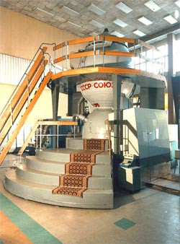
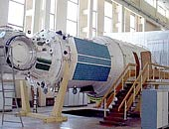
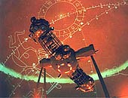
Гагарину и его товарищам пришлось пройти путь длинною в год, наполненный нескончаемыми тренировками в сурдо- и барокамерах, на центрифугах, на других тренажерах. Эксперимент шел за экспериментом, парашютные прыжки сменялись полетами на истребителях, на учебно-тренировочных самолетах, на летающей лаборатории, в которую был переоборудован Ту-104.

Slide 6
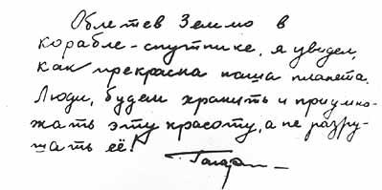
Старт корабля «Восток-1» был произведён в 09:07 12 апреля 1961 года по московскому времени с космодрома Байконур. Выполнив один оборот вокруг Земли в 10:55:34 на 108 минуте, корабль завершил плановый полёт (на одну секунду раньше, чем было запланировано). Позывной Гагарина был «Кедр». Спускаемый аппарат с Гагариным приземлился не в запланированной области в 110 км от Сталинграда, а в Саратовской области, неподалёку от Энгельса.

Slide 7
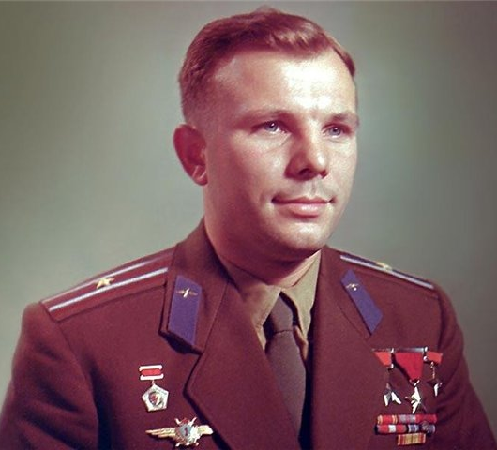
За свой полет Юрий Алексеевич Гагарин был удостоен званий Герой Советского Союза и "Летчик-космонавт СССР", награжден орденом Ленина.

